Slide 1
OI 中的线性代数
陈雨昕

Slide 2
0. 准备知识

Slide 3
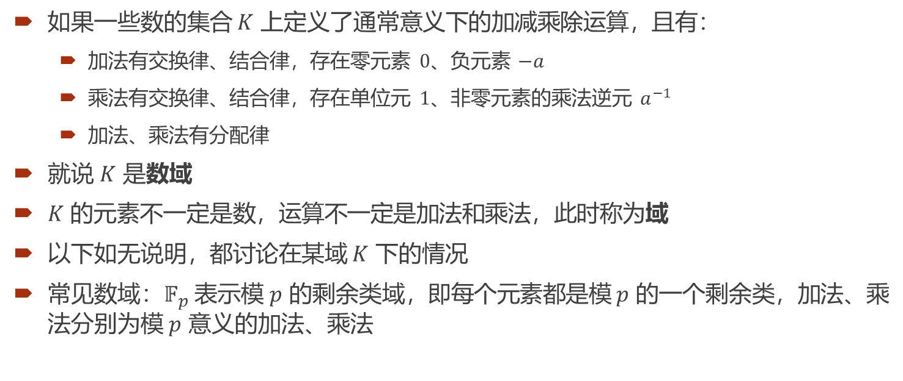
域
如果一些数的集合 $K$ 上定义了通常意义下的加减乘除运算，且有：
加法有交换律、结合律，存在零元素 $0$、负元素 $−a$
乘法有交换律、结合律，存在单位元 $1$、非零元素的乘法逆元 $a^{−1}$
加法、乘法有分配律
就说 $K$ 是数域
$K$ 的元素不一定是数，运算不一定是加法和乘法，此时称为域
以下如无说明，都讨论在某域 $K$ 下的情况
常见数域：$𝔽_{p}$ 表示模 $p$ 的剩余类域，即每个元素都是模 $p$ 的一个剩余类，加法、乘法分别为模 $p$ 意义的加法、乘法

Slide 4

矩阵和向量
$n$ 行 $m$ 列矩阵：$n×m$ 数表
记作 $A=\left(a_{ij}\right)$
$n$ 阶方阵：$n×n$ 矩阵
$n$ 维行（列）向量：$1×n$（$n×1$）矩阵

Slide 5
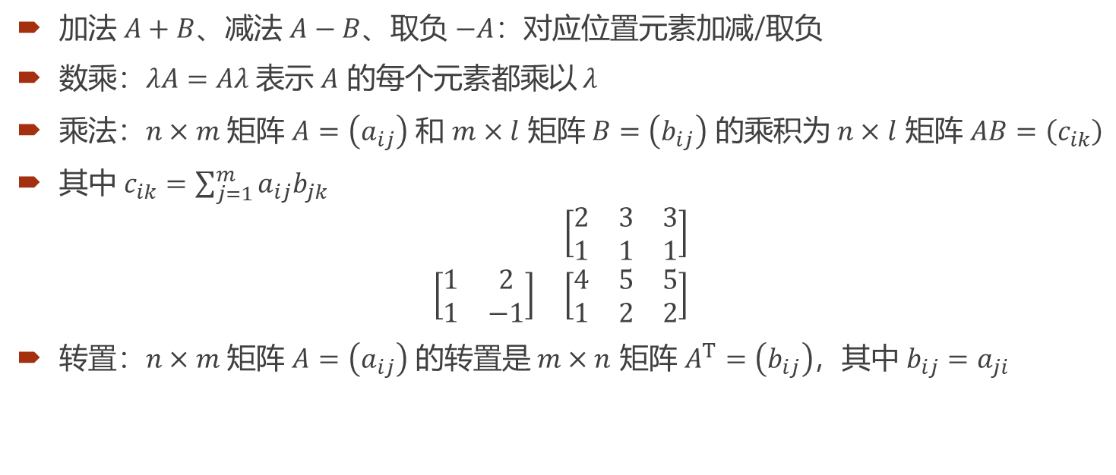
矩阵的运算
加法 $A+B$、减法 $A−B$、取负 $−A$：对应位置元素加减/取负
数乘：$λA=Aλ$ 表示 $A$ 的每个元素都乘以 $λ$
乘法：$n×m$ 矩阵 $A=\left(a_{ij}\right)$ 和 $m×l$ 矩阵 $B=\left(b_{ij}\right)$ 的乘积为 $n×l$ 矩阵 $AB=\left(c_{ik}\right)$
其中 $c_{ik}=\sum_{j=1}^{m}{a_{ij}b_{jk}}$
$$\begin{matrix} & \left[\begin{matrix}2 & 3 & 3 \\ 1 & 1 & 1\end{matrix}\right] \\ \left[\begin{matrix}1 & 2 \\ 1 & −1\end{matrix}\right] & \left[\begin{matrix}4 & 5 & 5 \\ 1 & 2 & 2\end{matrix}\right]\end{matrix}$$
转置：$n×m$ 矩阵 $A=\left(a_{ij}\right)$ 的转置是 $m×n$ 矩阵 $A^{T}=\left(b_{ij}\right)$，其中 $b_{ij}=a_{ji}$

Slide 6

单位矩阵
单位矩阵 $I_{n}=\left[\begin{matrix}1 & & 0 \\ & ⋱ & \\ 0 & & 1\end{matrix}\right]$
对于 $n×m$ 矩阵 $A$，$AI_{m}=I_{n}A=A$
$\begin{matrix} & \left[\begin{matrix}2 & 3 & 3 \\ 1 & 1 & 1\end{matrix}\right] \\ \left[\begin{matrix}1 & 0 \\ 0 & 1\end{matrix}\right] & \left[\begin{matrix}2 & 3 & 3 \\ 1 & 1 & 1\end{matrix}\right]\end{matrix}$

Slide 7
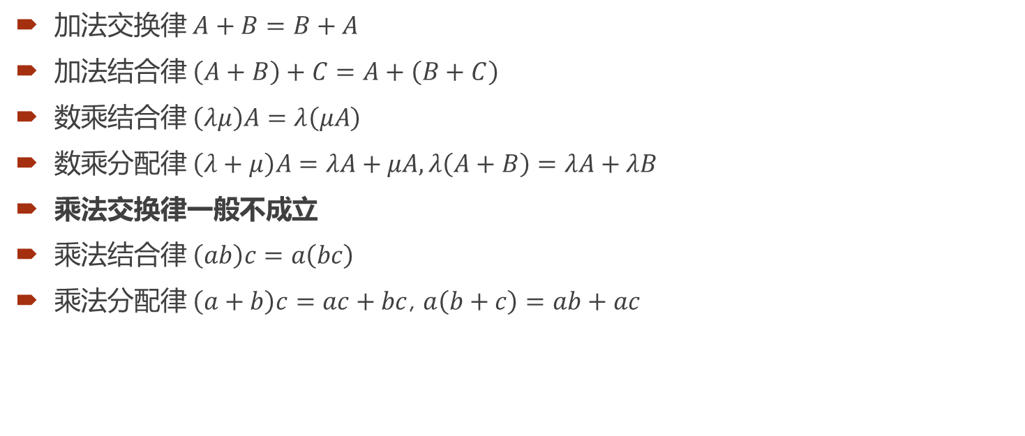
矩阵的运算律
加法交换律 $A+B=B+A$
加法结合律 $\left(A+B\right)+C=A+\left(B+C\right)$
数乘结合律 $\left(λμ\right)A=λ\left(μA\right)$
数乘分配律 $\left(λ+μ\right)A=λA+μA, λ\left(A+B\right)=λA+λB$
乘法交换律一般不成立
乘法结合律 $\left(ab\right)c=a\left(bc\right)$
乘法分配律 $\left(a+b\right)c=ac+bc$, $a\left(b+c\right)=ab+ac$

Slide 8
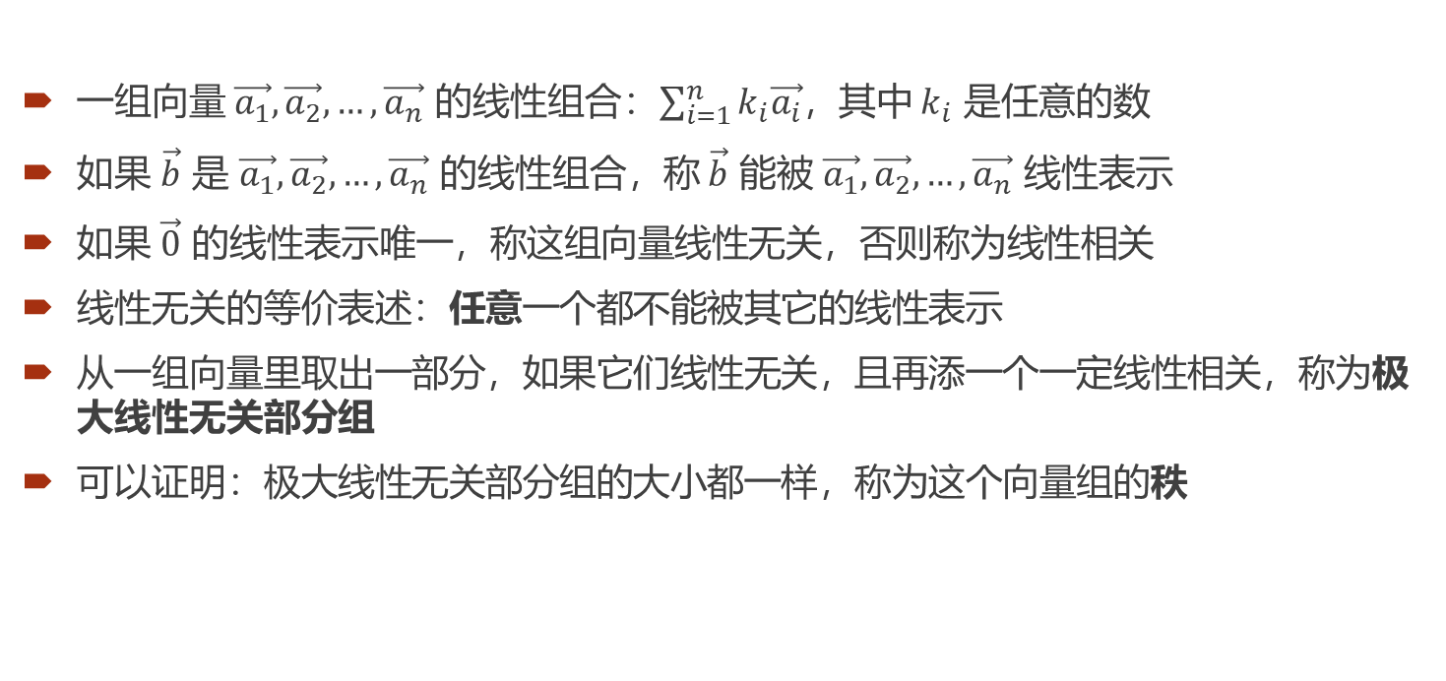
线性组合、线性表示、线性相关
一组向量 $\vec{a_{1}},\vec{a_{2}},…,\vec{a_{n}}$ 的线性组合：$\sum_{i=1}^{n}{k_{i}\vec{a_{i}}}$，其中 $k_{i}$ 是任意的数
如果 $\vec{b}$ 是 $\vec{a_{1}},\vec{a_{2}},…,\vec{a_{n}}$ 的线性组合，称 $\vec{b}$ 能被 $\vec{a_{1}},\vec{a_{2}},…,\vec{a_{n}}$ 线性表示
如果 $\vec{0}$ 的线性表示唯一，称这组向量线性无关，否则称为线性相关
线性无关的等价表述：任意一个都不能被其它的线性表示
从一组向量里取出一部分，如果它们线性无关，且再添一个一定线性相关，称为极大线性无关部分组
可以证明：极大线性无关部分组的大小都一样，称为这个向量组的秩

Slide 9

行列式
$n×n$ 数表 $\left|a_{ij}\right|$ 称为 $n$ 阶行列式
行列式的值：$\sum_{\left(p_{1}p_{2}…p_{n}\right)}{{\left(−1\right)}^{t\left(p\right)}\prod_{i=1}^{n}{a_{i,p_{i}}}}$
其中 $\left(p_{1}p_{2}…p_{n}\right)$ 遍历所有 $\left(1, 2, …, n\right)$ 的排列，$t\left(p\right)$ 是 $p$ 的逆序数
$n$ 阶方阵 $A$ 的行列式记作 $\left|A\right|$ 或 $\det{A}$

Slide 10

行列式的展开
对于 $n$ 阶行列式 $A=\left|a_{ij}\right|$
划去其第 $i$ 行和第 $j$ 列，余下的就是余子式 $M_{ij}$, 代数余子式 $A_{ij}={\left(−1\right)}^{i+j}M_{ij}$
按行展开公式：$∀1≤i≤n$, $A=\sum_{j=1}^{n}{a_{ij}A_{ij}}$
按列展开公式同理

Slide 11

行列式的性质
$\left|I_{n}\right|=1$
交换两列（行），值变号
列（行）线性：
$$\left|\begin{matrix}a_{11} & ⋯ka_{i1}+la_{i1}^{′}⋯ & a_{1n} \\ ⋮ & ⋮ & ⋮ \\ a_{n1} & ⋯ka_{in}+la_{in}^{′}⋯ & a_{nn}\end{matrix}\right|=k\left|\begin{matrix}a_{11} & ⋯a_{i1}⋯ & a_{1n} \\ ⋮ & ⋮ & ⋮ \\ a_{n1} & ⋯a_{in}⋯ & a_{nn}\end{matrix}\right|+l\left|\begin{matrix}a_{11} & ⋯a_{i1}^{′}⋯ & a_{1n} \\ ⋮ & ⋮ & ⋮ \\ a_{n1} & ⋯a_{in}^{′}⋯ & a_{nn}\end{matrix}\right|$$

Slide 12

行列式的性质
两列（行）相等，值为 $0$
一列（行）翻 $k$ 倍，值也翻 $k$ 倍
一列（行）翻 $k$ 倍加到另一列（行）上，值不变
$\left|A\right|=\left|A^{T}\right|$
$\left|AB\right|=\left|A\right|\left|B\right|$

Slide 13
1. 矩阵乘法的应用

Slide 14
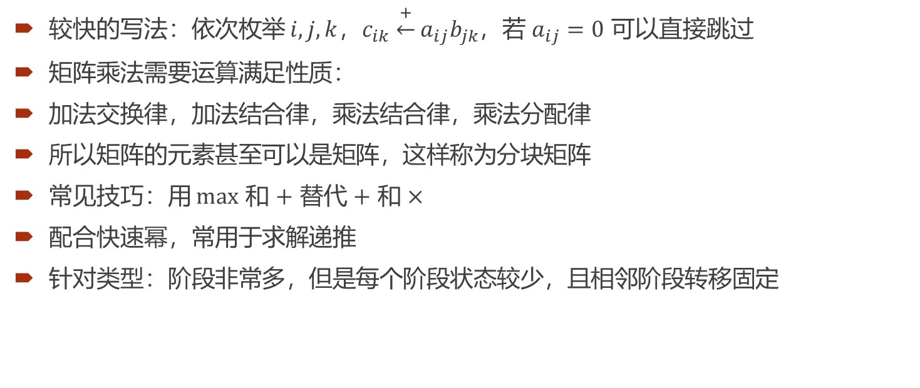
矩阵乘法
较快的写法：依次枚举 $i, j, k$，$c_{ik}\underset{←}{+}a_{ij}b_{jk}$，若 $a_{ij}=0$ 可以直接跳过
矩阵乘法需要运算满足性质：
加法交换律，加法结合律，乘法结合律，乘法分配律
所以矩阵的元素甚至可以是矩阵，这样称为分块矩阵
常见技巧：用 $max$ 和 $+$ 替代 $+$ 和 $×$
配合快速幂，常用于求解递推
针对类型：阶段非常多，但是每个阶段状态较少，且相邻阶段转移固定

Slide 15

线性递推
$m$ 阶线性递推数列 $\{f_{n}\}$ 指的是：
$f_{i}=\left\{\begin{aligned}r_{i},&i<m \\ \sum_{i=1}^{m}{f_{n−i}q_{i}},&i≥m\end{aligned}\right.$
其中 $r_{0}, r_{1},…, r_{m−1};q_{1}, q_{2}, …, q_{m}$ 是常数
例如，斐波那契数列是二阶线性递推数列

Slide 16
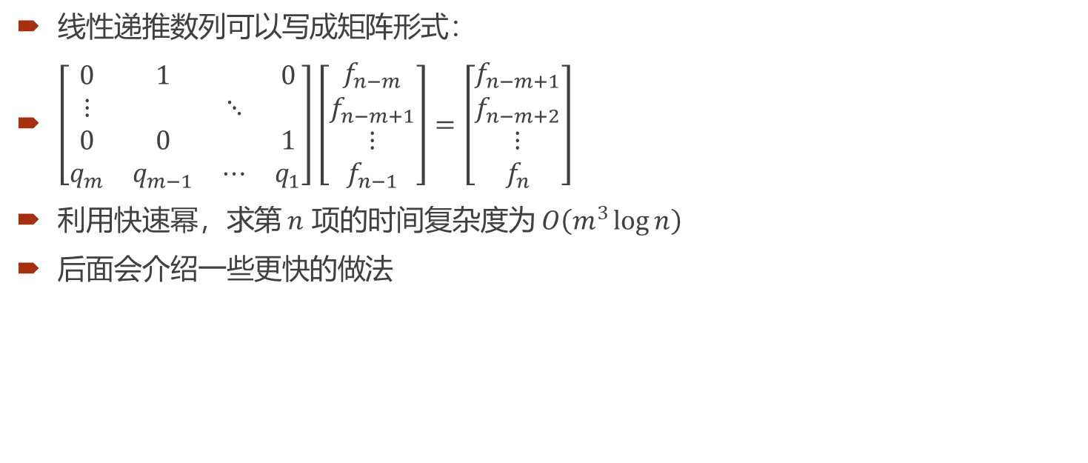
线性递推
线性递推数列可以写成矩阵形式：
$\left[\begin{matrix}0 & 1 & & 0 \\ ⋮ & & ⋱ & \\ 0 & 0 & & 1 \\ q_{m} & q_{m−1} & ⋯ & q_{1}\end{matrix}\right]\left[\begin{matrix}f_{n−m} \\ f_{n−m+1} \\ ⋮ \\ f_{n−1}\end{matrix}\right]=\left[\begin{matrix}f_{n−m+1} \\ f_{n−m+2} \\ ⋮ \\ f_{n}\end{matrix}\right]$
利用快速幂，求第 $n$ 项的时间复杂度为 $O\left(m^{3}\log{n}\right)$
后面会介绍一些更快的做法

Slide 17
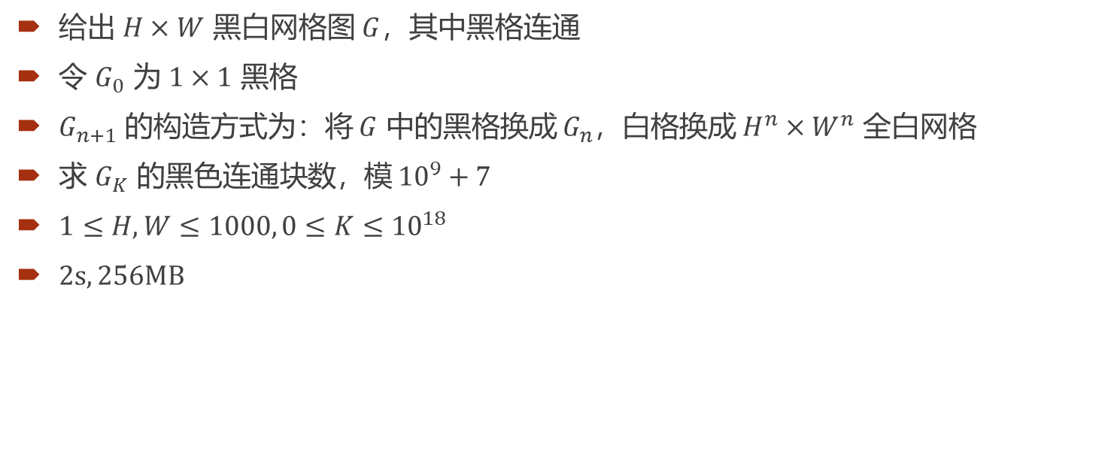
例：[AGC003F] Fraction of Fractal
给出 $H×W$ 黑白网格图 $G$，其中黑格连通
令 $G_{0}$ 为 $1×1$ 黑格
$G_{n+1}$ 的构造方式为：将 $G$ 中的黑格换成 $G_{n}$，白格换成 $H^{n}×W^{n}$ 全白网格
求 $G_{K}$ 的黑色连通块数，模 ${10}^{9}+7$
$1≤H, W≤1000, 0≤K≤{10}^{18}$
$2s, 256MB$

Slide 18
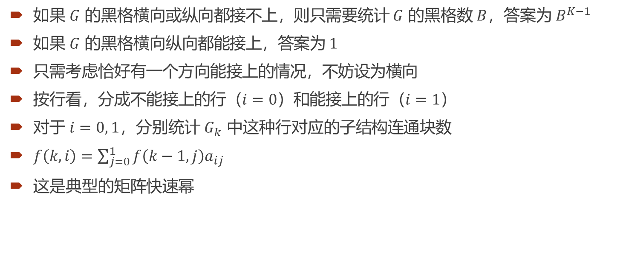
解
如果 $G$ 的黑格横向或纵向都接不上，则只需要统计 $G$ 的黑格数 $B$，答案为 $B^{K−1}$
如果 $G$ 的黑格横向纵向都能接上，答案为 $1$
只需考虑恰好有一个方向能接上的情况，不妨设为横向
按行看，分成不能接上的行（$i=0$）和能接上的行（$i=1$）
对于 $i=0, 1$，分别统计 $G_{k}$ 中这种行对应的子结构连通块数
$f\left(k, i\right)=\sum_{j=0}^{1}{f\left(k−1, j\right)a_{ij}}$
这是典型的矩阵快速幂

Slide 19

例：A+B 问题
unsigned long long seed;
unsigned long long getint() {
seed ^= seed << 13;
seed ^= seed >> 17;
seed ^= seed << 5;
return seed;
}
题意已缩略
给出一个随机数生成器（如右图所示）
$T$ 组询问，每组询问给定种子和 $n$，询问第 $n$ 次生成的值
$T≤2×{10}^{5}$, $n≤{10}^{18}$, $2s$, $256MB$

Slide 20
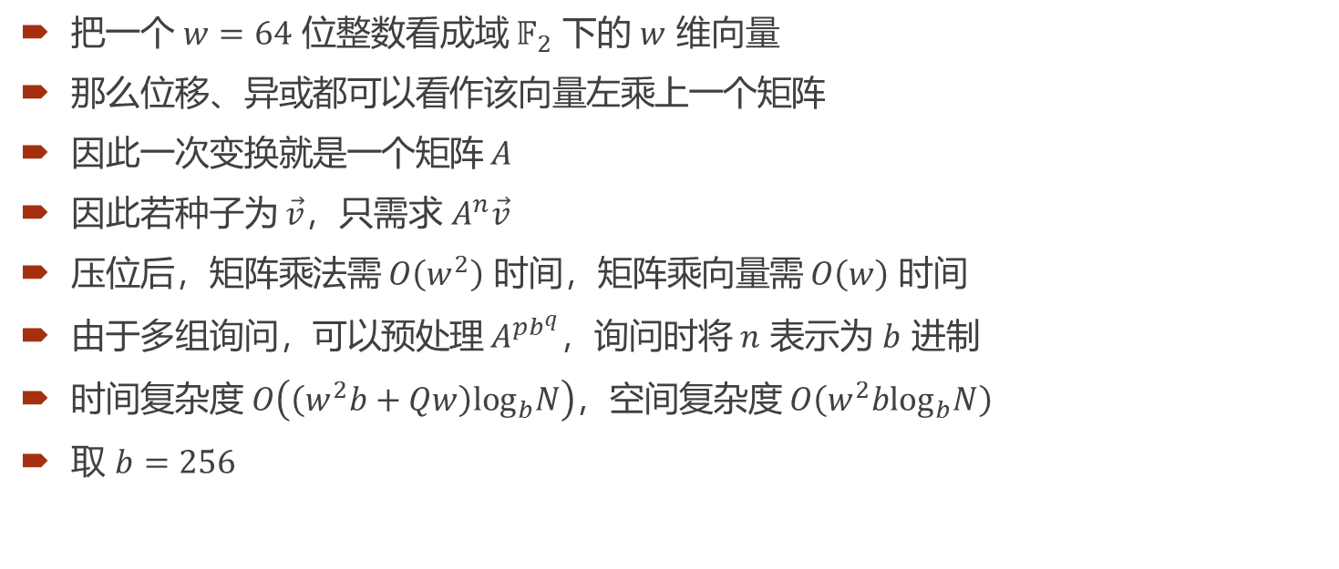
解
把一个 $w=64$ 位整数看成域 $𝔽_{2}$ 下的 $w$ 维向量
那么位移、异或都可以看作该向量左乘上一个矩阵
因此一次变换就是一个矩阵 $A$
因此若种子为 $\vec{v}$，只需求 $A^{n}\vec{v}$
压位后，矩阵乘法需 $O\left(w^{2}\right)$ 时间，矩阵乘向量需 $O\left(w\right)$ 时间
由于多组询问，可以预处理 $A^{pb^{q}}$，询问时将 $n$ 表示为 $b$ 进制
时间复杂度 $O\left(\left(w^{2}b+Qw\right)\log_{b}N\right)$，空间复杂度 $O\left(w^{2}b\log_{b}N\right)$
取 $b=256$

Slide 21
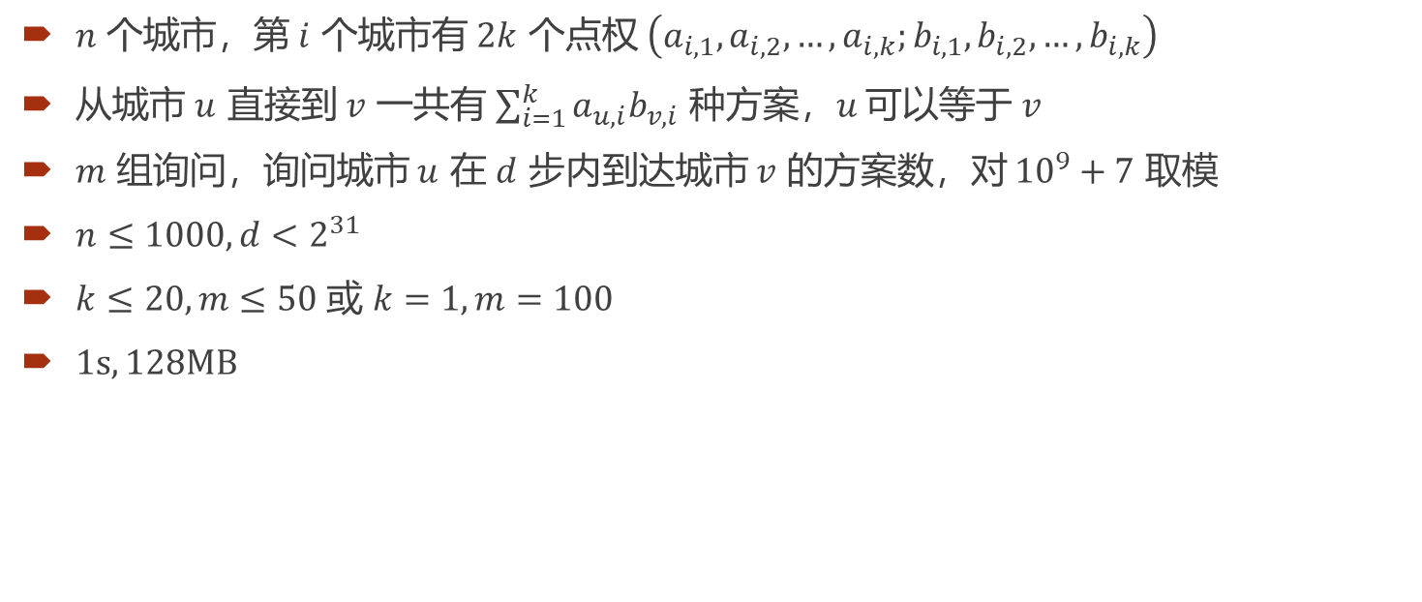
例：[FJOI2018]城市路径问题
$n$ 个城市，第 $i$ 个城市有 $2k$ 个点权 $\left(a_{i, 1}, a_{i, 2}, …, a_{i, k};b_{i, 1}, b_{i, 2}, …, b_{i, k}\right)$
从城市 $u$ 直接到 $v$ 一共有 $\sum_{i=1}^{k}{a_{u, i}b_{v, i}}$ 种方案，$u$ 可以等于 $v$
$m$ 组询问，询问城市 $u$ 在 $d$ 步内到达城市 $v$ 的方案数，对 ${10}^{9}+7$ 取模
$n≤1000, d<2^{31}$
$k≤20, m≤50$ 或 $k=1, m=100$
$1s, 128MB$

Slide 22
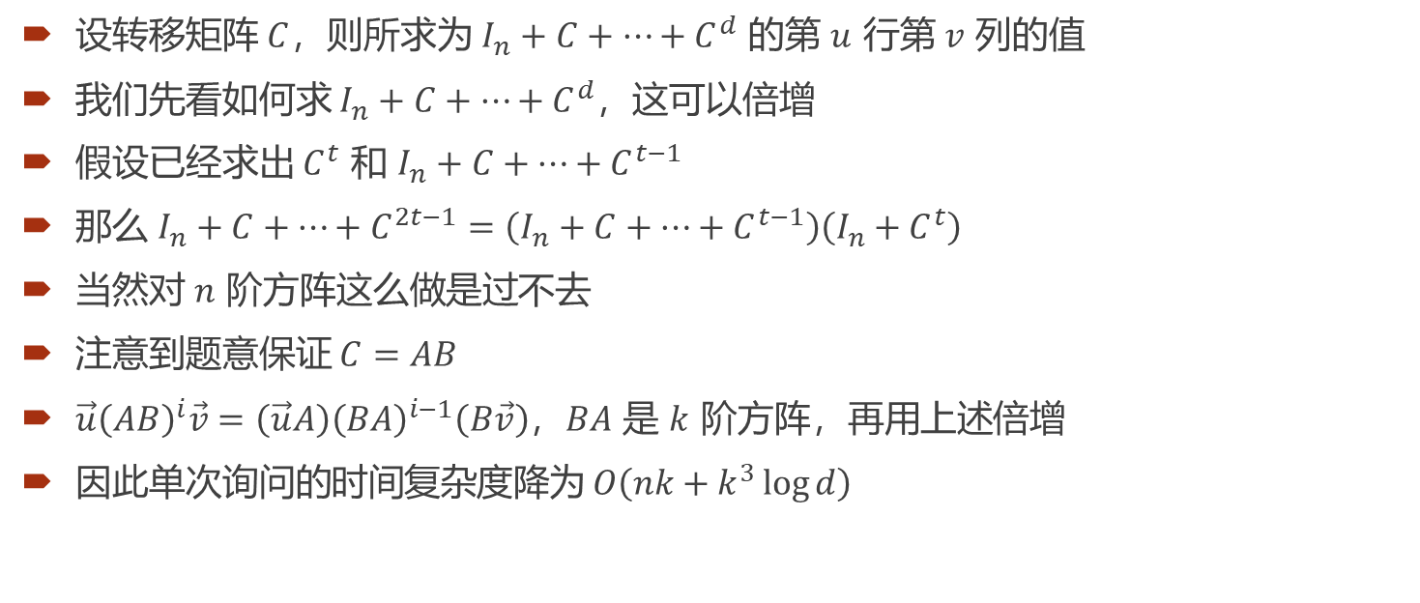
解
设转移矩阵 $C$，则所求为 $I_{n}+C+⋯+C^{d}$ 的第 $u$ 行第 $v$ 列的值
我们先看如何求 $I_{n}+C+⋯+C^{d}$，这可以倍增
假设已经求出 $C^{t}$ 和 $I_{n}+C+⋯+C^{t−1}$
那么 $I_{n}+C+⋯+C^{2t−1}=\left(I_{n}+C+⋯+C^{t−1}\right)\left(I_{n}+C^{t}\right)$
当然对 $n$ 阶方阵这么做是过不去
注意到题意保证 $C=AB$
$\vec{u}{\left(AB\right)}^{i}\vec{v}=\left(\vec{u}A\right){\left(BA\right)}^{i−1}\left(B\vec{v}\right)$，$BA$ 是 $k$ 阶方阵，再用上述倍增
因此单次询问的时间复杂度降为 $O\left(nk+k^{3}\log{d}\right)$

Slide 23
2. 高斯消元法

Slide 24
高斯消元法
需要在一个域上做
做初等行变换
交换两行
一行乘一个非零的数
一行加上另一行的倍数
初等行变换，可以看成左乘一个初等矩阵
高斯消元法：通过初等行变换，将矩阵化为行阶梯形
高斯-若当消元法：高斯消元后，再反向消元，将矩阵化为行最简形

Slide 25
解线性方程组
方程组写成矩阵形式（增广矩阵）
做初等行变换不影响解
所以可以直接高斯-若当消元

Slide 26

求行列式
初等行变换对行列式的影响：
交换两行，变号
一行乘以 $k≠0$，行列式也乘以 $k$
一行加上另一行的 $k$ 倍，不变
按照上述过程高斯消元

Slide 27
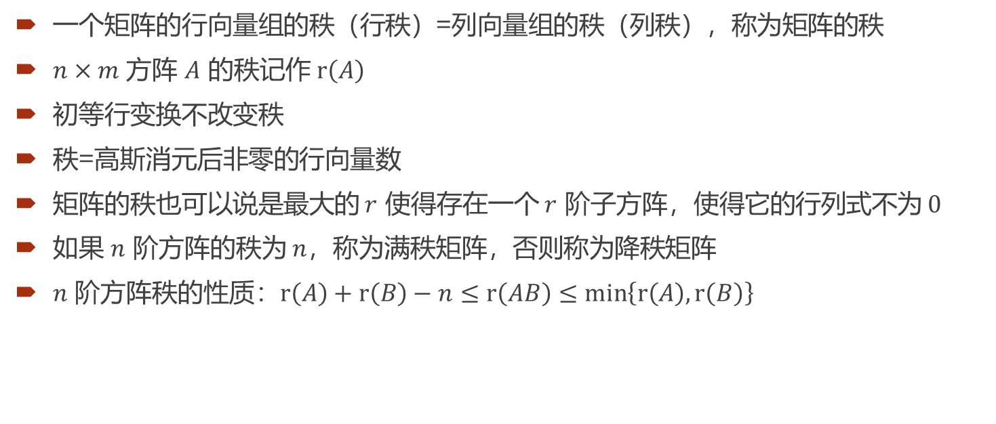
求秩
一个矩阵的行向量组的秩（行秩）=列向量组的秩（列秩），称为矩阵的秩
$n×m$ 方阵 $A$ 的秩记作 $r\left(A\right)$
初等行变换不改变秩
秩=高斯消元后非零的行向量数
矩阵的秩也可以说是最大的 $r$ 使得存在一个 $r$ 阶子方阵，使得它的行列式不为 $0$
如果 $n$ 阶方阵的秩为 $n$，称为满秩矩阵，否则称为降秩矩阵
$n$ 阶方阵秩的性质：$r\left(A\right)+r\left(B\right)−n≤r\left(AB\right)≤\min\left\{r\left(A\right), r\left(B\right)\right\}$

Slide 28
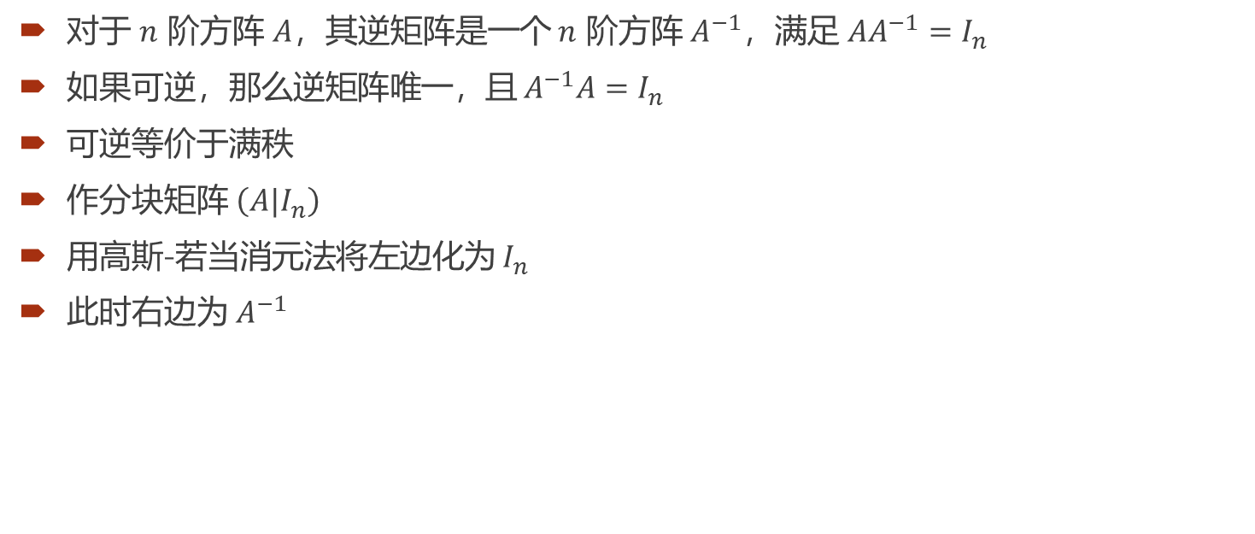
求逆矩阵
对于 $n$ 阶方阵 $A$，其逆矩阵是一个 $n$ 阶方阵 $A^{−1}$，满足 $AA^{−1}=I_{n}$
如果可逆，那么逆矩阵唯一，且 $A^{−1}A=I_{n}$
可逆等价于满秩
作分块矩阵 $\left(A|I_{n}\right)$
用高斯-若当消元法将左边化为 $I_{n}$
此时右边为 $A^{−1}$

Slide 29
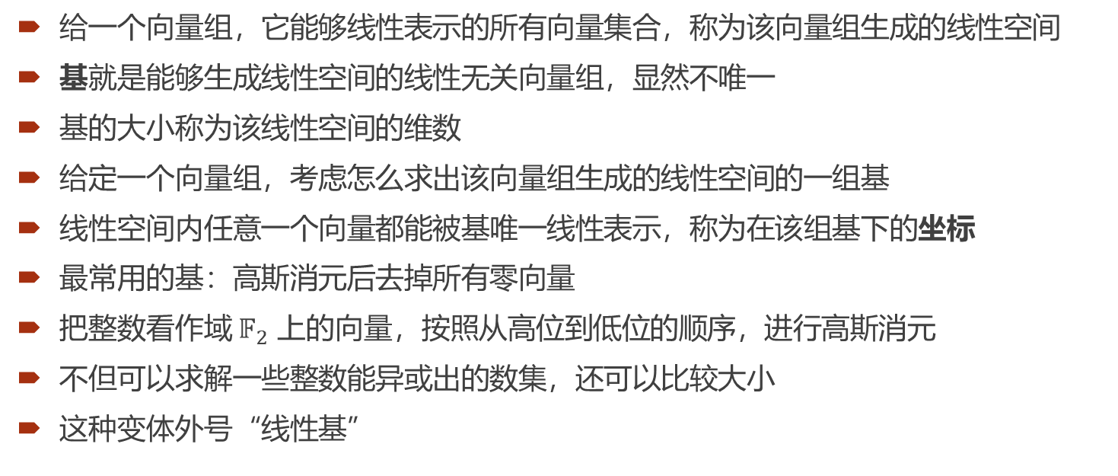
求基
给一个向量组，它能够线性表示的所有向量集合，称为该向量组生成的线性空间
基就是能够生成线性空间的线性无关向量组，显然不唯一
基的大小称为该线性空间的维数
给定一个向量组，考虑怎么求出该向量组生成的线性空间的一组基
线性空间内任意一个向量都能被基唯一线性表示，称为在该组基下的坐标
最常用的基：高斯消元后去掉所有零向量
把整数看作域 $𝔽_{2}$ 上的向量，按照从高位到低位的顺序，进行高斯消元
不但可以求解一些整数能异或出的数集，还可以比较大小
这种变体外号“线性基”

Slide 30
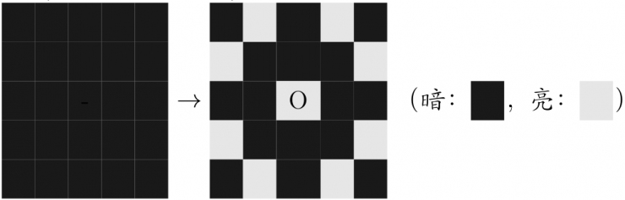

例：[TC SRM494 Div1]KnightsOut
一个 $n×m$ 黑白网格图，一开始全黑，目标全白
可以操作一个格子，可以使得它以及与它有日字关系的格子全部反色
每个格子至多操作一次，求方案数
$n, m≤600$

Slide 31
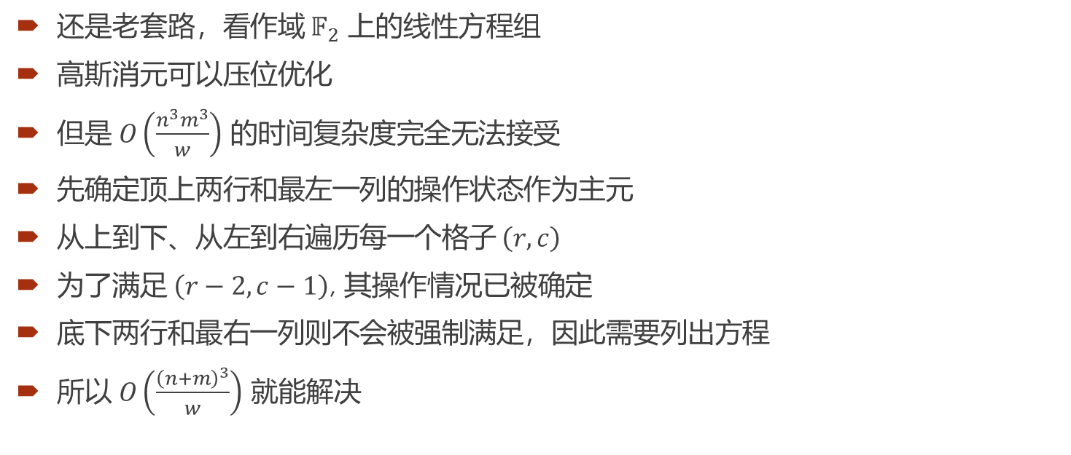
解
还是老套路，看作域 $𝔽_{2}$ 上的线性方程组
高斯消元可以压位优化
但是 $O\left(\frac{n^{3}m^{3}}{w}\right)$ 的时间复杂度完全无法接受
先确定顶上两行和最左一列的操作状态作为主元
从上到下、从左到右遍历每一个格子 $\left(r, c\right)$
为了满足 $\left(r−2, c−1\right)$, 其操作情况已被确定
底下两行和最右一列则不会被强制满足，因此需要列出方程
所以 $O\left(\frac{{\left(n+m\right)}^{3}}{w}\right)$ 就能解决

Slide 32
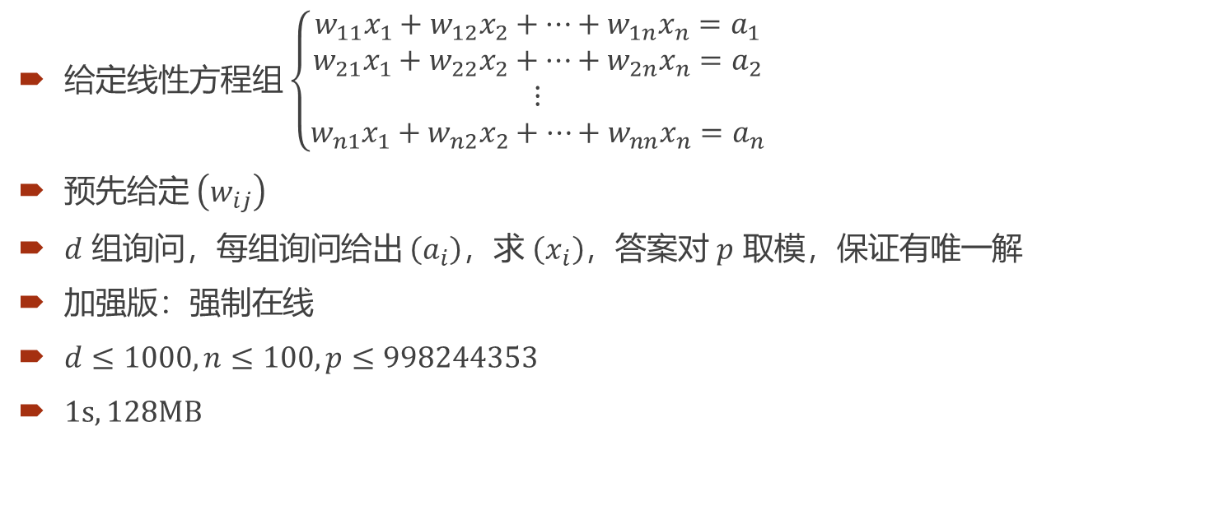
例：报价单
给定线性方程组 $\left\{\begin{aligned}w_{11}x_{1}+w_{12}x_{2}+⋯+w_{1n}x_{n}=a_{1} \\ w_{21}x_{1}+w_{22}x_{2}+⋯+w_{2n}x_{n}=a_{2} \\ ⋮ \\ w_{n1}x_{1}+w_{n2}x_{2}+⋯+w_{nn}x_{n}=a_{n}\end{aligned}\right.$
预先给定 $\left(w_{ij}\right)$
$d$ 组询问，每组询问给出 $\left(a_{i}\right)$，求 $\left(x_{i}\right)$，答案对 $p$ 取模，保证有唯一解
加强版：强制在线
$d≤1000, n≤100, p≤998244353$
$1s, 128MB$

Slide 33
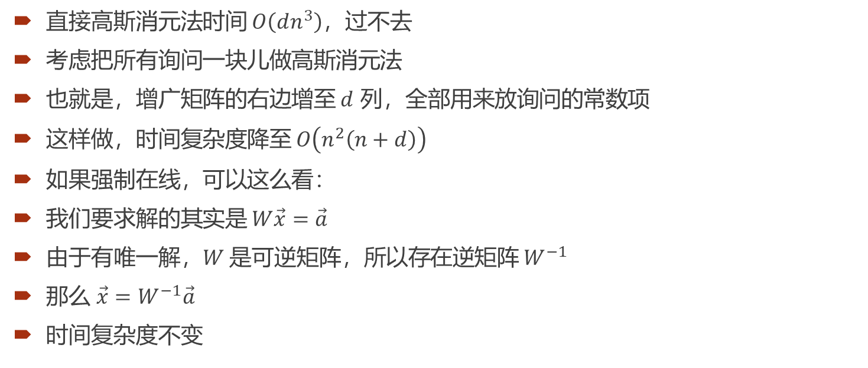
解
直接高斯消元法时间 $O\left(dn^{3}\right)$，过不去
考虑把所有询问一块儿做高斯消元法
也就是，增广矩阵的右边增至 $d$ 列，全部用来放询问的常数项
这样做，时间复杂度降至 $O\left(n^{2}\left(n+d\right)\right)$
如果强制在线，可以这么看：
我们要求解的其实是 $W\vec{x}=\vec{a}$
由于有唯一解，$W$ 是可逆矩阵，所以存在逆矩阵 $W^{−1}$
那么 $\vec{x}=W^{−1}\vec{a}$
时间复杂度不变

Slide 34

例：[WC2011]最大XOR和路径
$n$ 个点、$m$ 条边的带边权无向连通图
求图中从 $1$ 点到 $n$ 点的所有路径（不必为简单路径）中边权值异或的最大值
$n≤50000, m≤{10}^{5}$，边权不超过 ${10}^{18}$
$1s, 500MB$

Slide 35
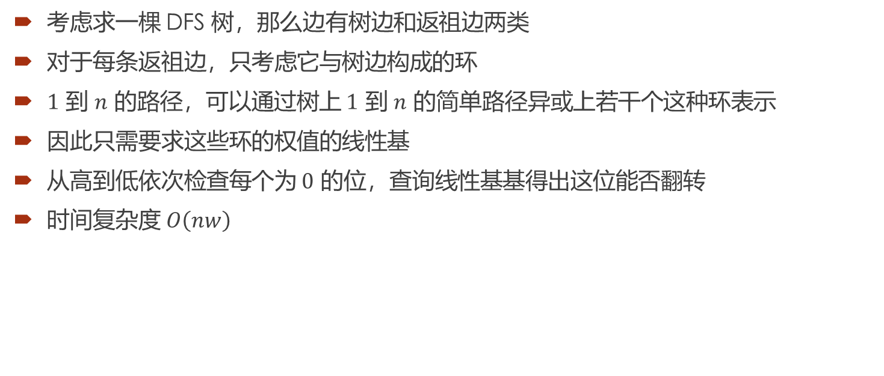
解
考虑求一棵 DFS 树，那么边有树边和返祖边两类
对于每条返祖边，只考虑它与树边构成的环
$1$ 到 $n$ 的路径，可以通过树上 $1$ 到 $n$ 的简单路径异或上若干个这种环表示
因此只需要求这些环的权值的线性基
从高到低依次检查每个为 $0$ 的位，查询线性基基得出这位能否翻转
时间复杂度 $O\left(nw\right)$

Slide 36
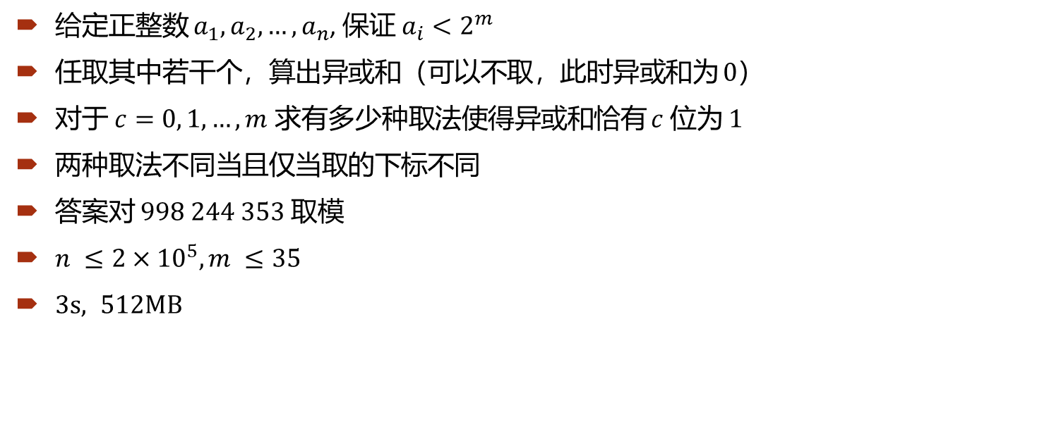
例：[CF1336E1]Chiori and Doll Picking (easy version)
给定正整数 $a_{1}, a_{2}, …, a_{n}$, 保证 $a_{i}<2^{m}$
任取其中若干个，算出异或和（可以不取，此时异或和为 $0$）
对于 $c=0, 1, …, m$ 求有多少种取法使得异或和恰有 $c$ 位为 $1$
两种取法不同当且仅当取的下标不同
答案对 $998 244 353$ 取模
$n ≤2×{10}^{5}, m ≤35$
$3s, 512MB$

Slide 37
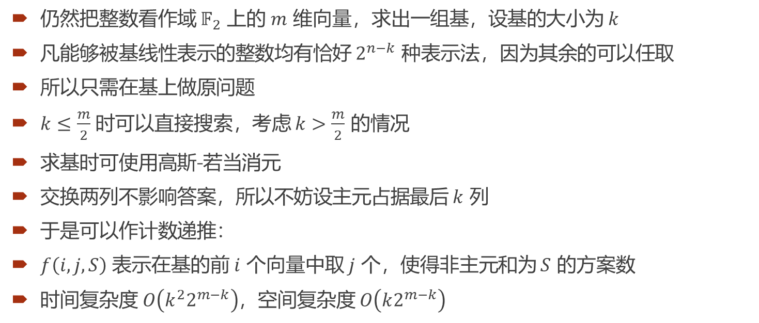
解
仍然把整数看作域 $𝔽_{2}$ 上的 $m$ 维向量，求出一组基，设基的大小为 $k$
凡能够被基线性表示的整数均有恰好 $2^{n−k}$ 种表示法，因为其余的可以任取
所以只需在基上做原问题
$k≤\frac{m}{2}$ 时可以直接搜索，考虑 $k>\frac{m}{2}$ 的情况
求基时可使用高斯-若当消元
交换两列不影响答案，所以不妨设主元占据最后 $k$ 列
于是可以作计数递推：
$f\left(i, j, S\right)$ 表示在基的前 $i$ 个向量中取 $j$ 个，使得非主元和为 $S$ 的方案数
时间复杂度 $O\left(k^{2}2^{m−k}\right)$，空间复杂度 $O\left(k2^{m−k}\right)$

Slide 38
3. 线性变换与特征多项式

Slide 39
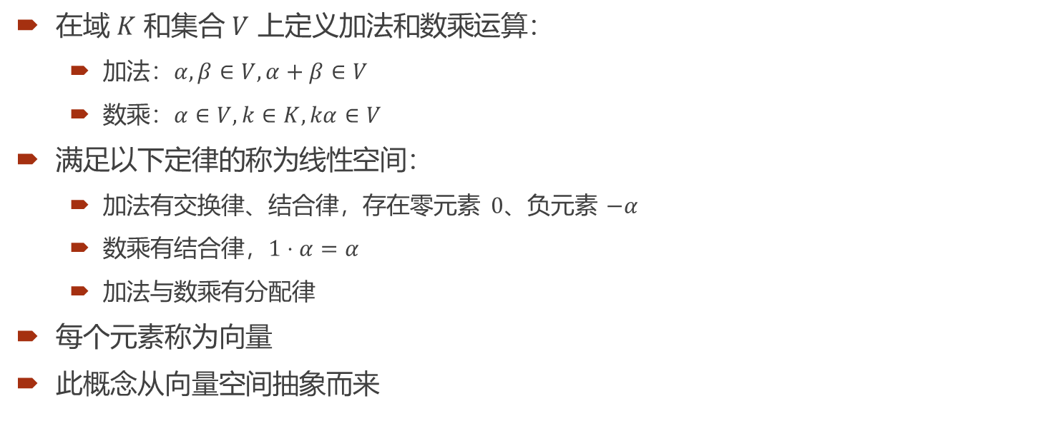
线性空间
在域 $K$ 和集合 $V$ 上定义加法和数乘运算：
加法：$α, β∈V, α+β∈V$
数乘：$α∈V, k∈K, kα∈V$
满足以下定律的称为线性空间：
加法有交换律、结合律，存在零元素 $0$、负元素 $−α$
数乘有结合律，$1⋅α=α$
加法与数乘有分配律
每个元素称为向量
此概念从向量空间抽象而来

Slide 40
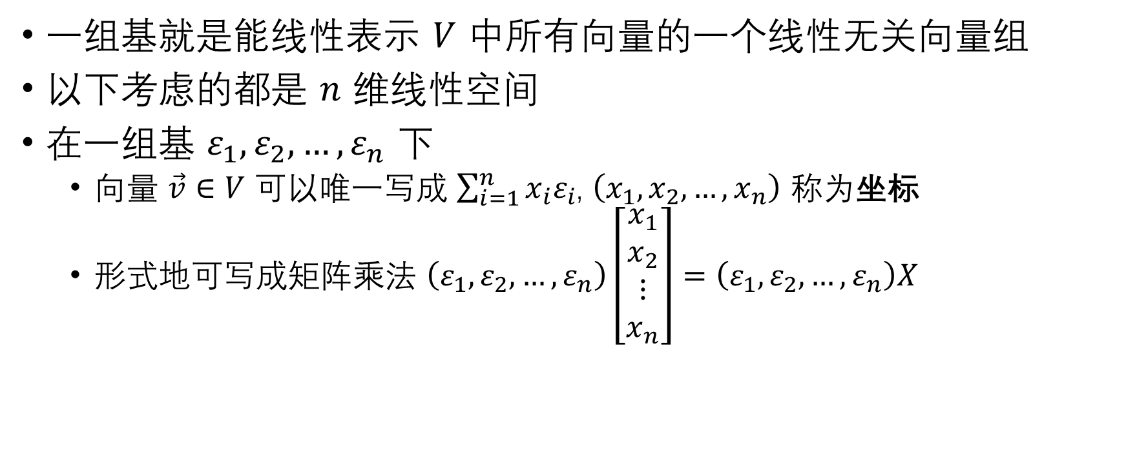
基与坐标
一组基就是能线性表示 $V$ 中所有向量的一个线性无关向量组
以下考虑的都是 $n$ 维线性空间
在一组基 $ε_{1}, ε_{2},…, ε_{n}$ 下
向量 $\vec{v}∈V$ 可以唯一写成 $\sum_{i=1}^{n}{x_{i}ε_{i}}$, $\left(x_{1},x_{2}, …, x_{n}\right)$ 称为坐标
形式地可写成矩阵乘法 $\left(ε_{1}, ε_{2},…, ε_{n}\right)\left[\begin{matrix}x_{1} \\ x_{2} \\ ⋮ \\ x_{n}\end{matrix}\right]=\left(ε_{1}, ε_{2},…, ε_{n}\right)X$

Slide 41
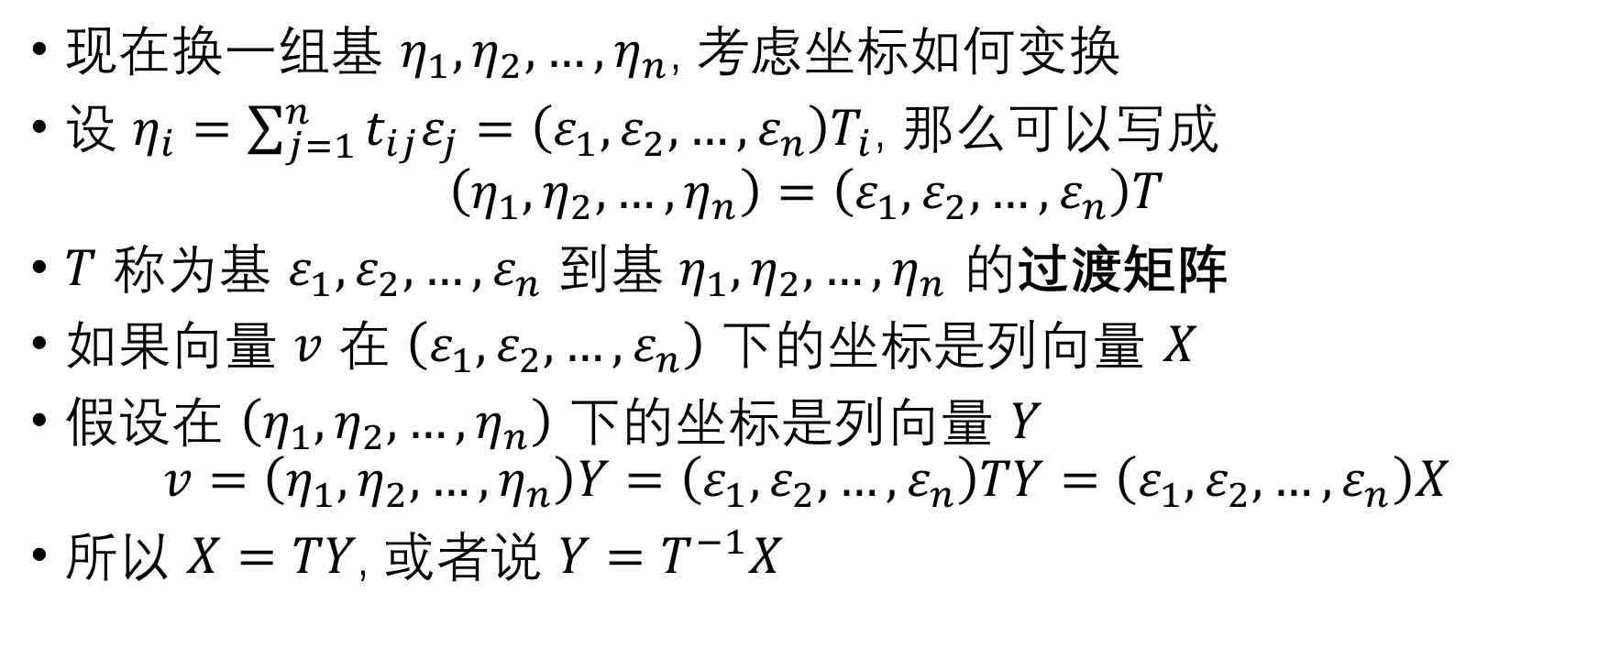
基变换、坐标变换
现在换一组基 $η_{1}, η_{2},…, η_{n}$, 考虑坐标如何变换
设 $η_{i}=\sum_{j=1}^{n}{t_{ij}ε_{j}}=\left(ε_{1}, ε_{2},…, ε_{n}\right)T_{i}$, 那么可以写成
$$\left(η_{1}, η_{2},…, η_{n}\right)=\left(ε_{1}, ε_{2},…, ε_{n}\right)T$$
$T$ 称为基 $ε_{1}, ε_{2},…, ε_{n}$ 到基 $η_{1}, η_{2},…, η_{n}$ 的过渡矩阵
如果向量 $v$ 在 $\left(ε_{1}, ε_{2},…, ε_{n}\right)$ 下的坐标是列向量 $X$
假设在 $\left(η_{1}, η_{2},…, η_{n}\right)$ 下的坐标是列向量 $Y$
$$v=\left(η_{1}, η_{2},…, η_{n}\right)Y=\left(ε_{1}, ε_{2},…, ε_{n}\right)TY=\left(ε_{1}, ε_{2},…, ε_{n}\right)X$$
所以 $X=TY$, 或者说 $Y=T^{−1}X$

Slide 42
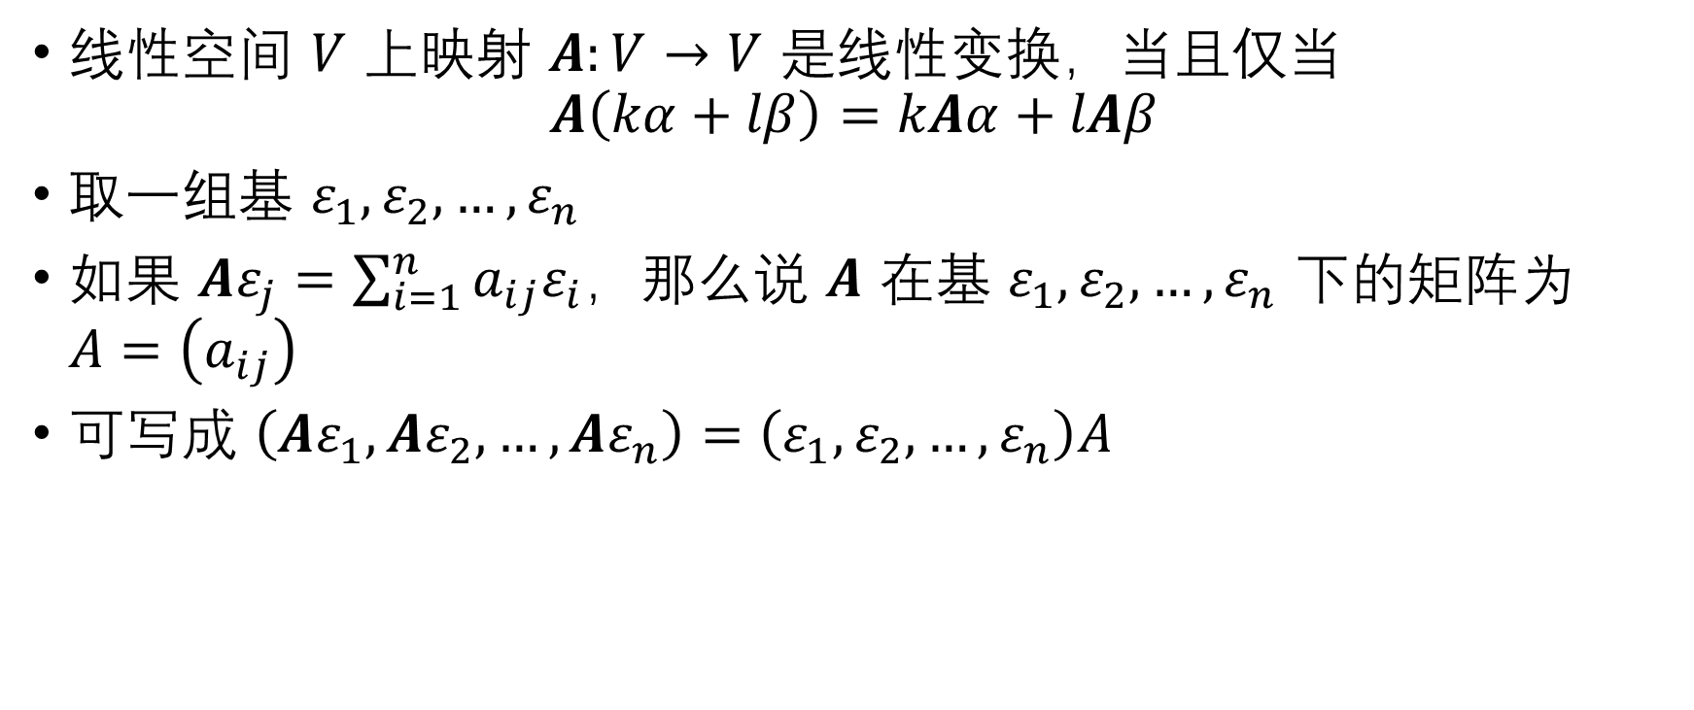
线性变换的矩阵
线性空间 $V$ 上映射 $A:V→V$ 是线性变换，当且仅当
$$A\left(kα+lβ\right)=kAα+lAβ$$
取一组基 $ε_{1}, ε_{2},…, ε_{n}$
如果 $Aε_{j}=\sum_{i=1}^{n}{a_{ij}ε_{i}}$，那么说 $A$ 在基 $ε_{1}, ε_{2},…, ε_{n}$ 下的矩阵为 $A=\left(a_{ij}\right)$
可写成 $\left(Aε_{1},Aε_{2},…,Aε_{n}\right)=\left(ε_{1}, ε_{2},…, ε_{n}\right)A$

Slide 43
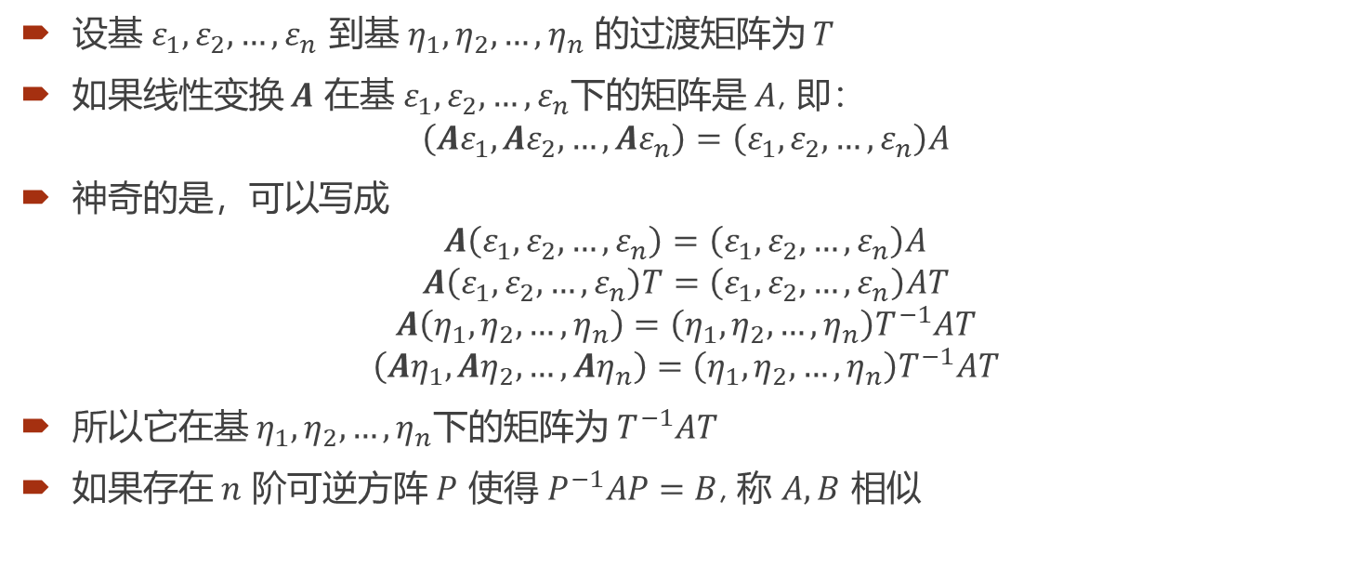
相似矩阵
设基 $ε_{1}, ε_{2},…, ε_{n}$ 到基 $η_{1}, η_{2},…, η_{n}$ 的过渡矩阵为 $T$
如果线性变换 $A$ 在基 $ε_{1}, ε_{2},…, ε_{n}$下的矩阵是 $A$, 即：
$$\left(Aε_{1},Aε_{2},…,Aε_{n}\right)=\left(ε_{1}, ε_{2},…, ε_{n}\right)A$$
神奇的是，可以写成
$$A\left(ε_{1},ε_{2},…,ε_{n}\right)=\left(ε_{1}, ε_{2},…, ε_{n}\right)A$$
$$A\left(ε_{1},ε_{2},…,ε_{n}\right)T=\left(ε_{1}, ε_{2},…, ε_{n}\right)AT$$
$$A\left(η_{1}, η_{2},…, η_{n}\right)=\left(η_{1}, η_{2},…, η_{n}\right)T^{−1}AT$$
$$\left(Aη_{1},Aη_{2},…,Aη_{n}\right)=\left(η_{1}, η_{2},…, η_{n}\right)T^{−1}AT$$
所以它在基 $η_{1}, η_{2},…, η_{n}$下的矩阵为 $T^{−1}AT$
如果存在 $n$ 阶可逆方阵 $P$ 使得 $P^{−1}AP=B$, 称 $A, B$ 相似
注：此步的合法性可以直接展开验证

Slide 44
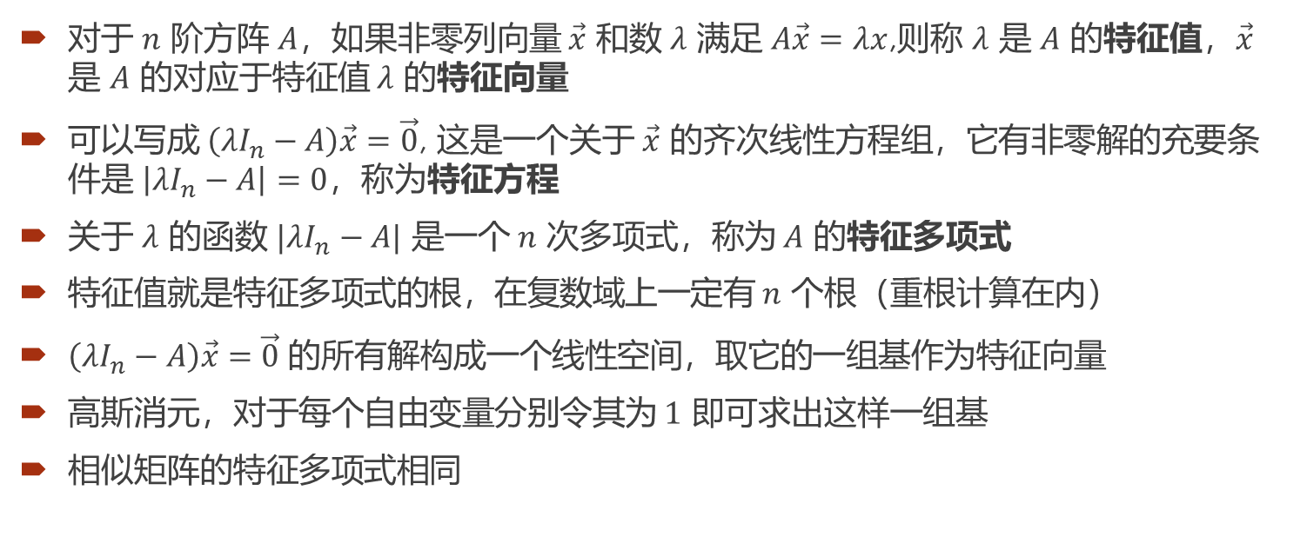
特征值与特征向量
对于 $n$ 阶方阵 $A$，如果非零列向量 $\vec{x}$ 和数 $λ$ 满足 $A\vec{x}=λx$,则称 $λ$ 是 $A$ 的特征值，$\vec{x}$ 是 $A$ 的对应于特征值 $λ$ 的特征向量
可以写成 $\left(λI_{n}−A\right)\vec{x}=\vec{0}$, 这是一个关于 $\vec{x}$ 的齐次线性方程组，它有非零解的充要条件是 $\left|λI_{n}−A\right|=0$，称为特征方程
关于 $λ$ 的函数 $|λI_{n}−A|$ 是一个 $n$ 次多项式，称为 $A$ 的特征多项式
特征值就是特征多项式的根，在复数域上一定有 $n$ 个根（重根计算在内）
$\left(λI_{n}−A\right)\vec{x}=\vec{0}$ 的所有解构成一个线性空间，取它的一组基作为特征向量
高斯消元，对于每个自由变量分别令其为 $1$ 即可求出这样一组基
相似矩阵的特征多项式相同

Slide 45
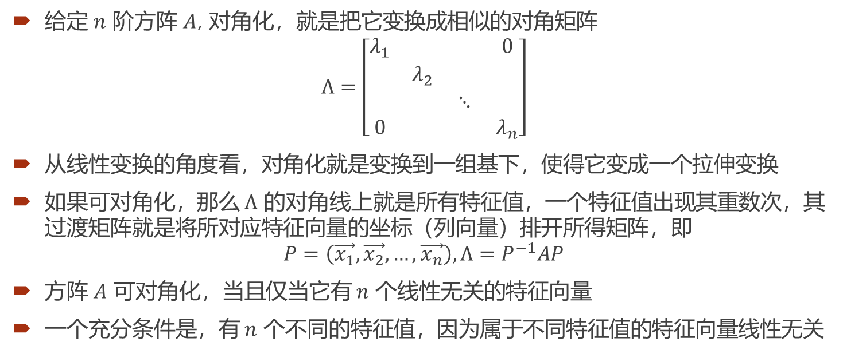
对角化
给定 $n$ 阶方阵 $A$, 对角化，就是把它变换成相似的对角矩阵
$$Λ=\left[\begin{matrix}λ_{1} & & & 0 \\ & λ_{2} & & \\ & & ⋱ & \\ 0 & & & λ_{n}\end{matrix}\right]$$
从线性变换的角度看，对角化就是变换到一组基下，使得它变成一个拉伸变换
如果可对角化，那么 $Λ$ 的对角线上就是所有特征值，一个特征值出现其重数次，其过渡矩阵就是将所对应特征向量的坐标（列向量）排开所得矩阵，即
$$P=\left(\vec{x_{1}},\vec{x_{2}}, …,\vec{x_{n}}\right),Λ=P^{−1}AP$$
方阵 $A$ 可对角化，当且仅当它有 $n$ 个线性无关的特征向量
一个充分条件是，有 $n$ 个不同的特征值，因为属于不同特征值的特征向量线性无关

Slide 46

对角化
对角化可以简化幂的计算
若 $Λ=P^{−1}AP$, $A^{k}={\left(PΛP^{−1}\right)}^{k}=PΛ^{k}P^{−1}$
时间复杂度只需 $O\left(n^{3}+n\log{k}\right)$
对一些特殊的矩阵优势更大

Slide 47
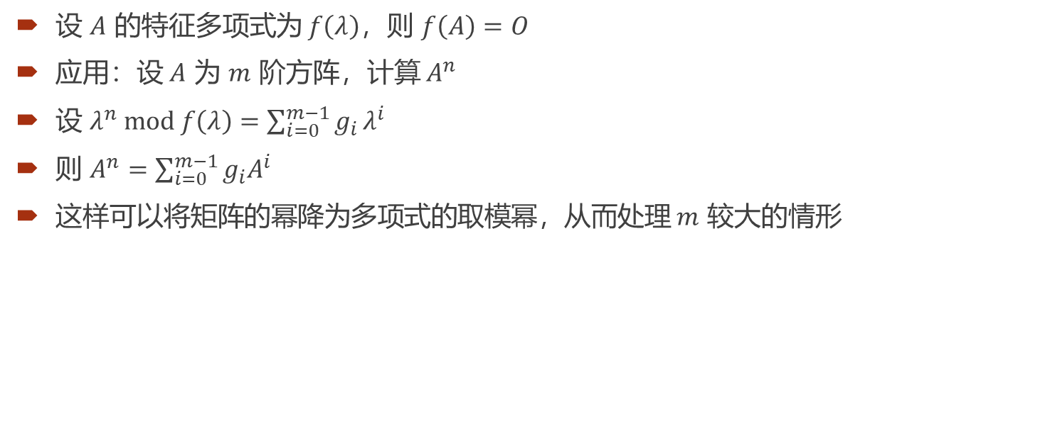
哈密顿-凯莱定理
设 $A$ 的特征多项式为 $f\left(λ\right)$，则 $f\left(A\right)=O$
应用：设 $A$ 为 $m$ 阶方阵，计算 $A^{n}$
设 $λ^{n} mod f\left(λ\right)=\sum_{i=0}^{m−1}{g_{i}}λ^{i}$
则 $A^{n}=\sum_{i=0}^{m−1}{g_{i}A^{i}}$
这样可以将矩阵的幂降为多项式的取模幂，从而处理 $m$ 较大的情形

Slide 48
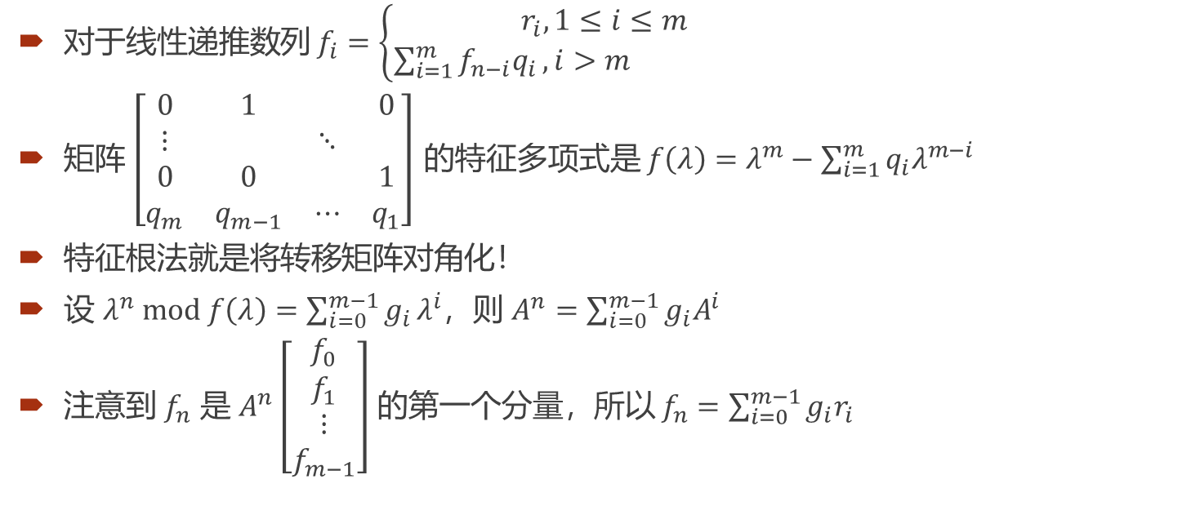
线性递推
对于线性递推数列 $f_{i}=\left\{\begin{aligned}r_{i},&1≤i≤m \\ \sum_{i=1}^{m}{f_{n−i}q_{i}},&i>m\end{aligned}\right.$
矩阵 $\left[\begin{matrix}0 & 1 & & 0 \\ ⋮ & & ⋱ & \\ 0 & 0 & & 1 \\ q_{m} & q_{m−1} & ⋯ & q_{1}\end{matrix}\right]$ 的特征多项式是 $f\left(λ\right)=λ^{m}−\sum_{i=1}^{m}{q_{i}λ^{m−i}}$
特征根法就是将转移矩阵对角化！
设 $λ^{n} mod f\left(λ\right)=\sum_{i=0}^{m−1}{g_{i}}λ^{i}$，则 $A^{n}=\sum_{i=0}^{m−1}{g_{i}A^{i}}$
注意到 $f_{n}$ 是 $A^{n}\left[\begin{matrix}f_{0} \\ f_{1} \\ ⋮ \\ f_{m−1}\end{matrix}\right]$ 的第一个分量，所以 $f_{n}=\sum_{i=0}^{m−1}{g_{i}r_{i}}$

Slide 49

线性递推
矩阵快速幂，时间 $O\left(m^{3}\log{n}\right)$
暴力乘法与取模的多项式快速幂，时间 $O(m^{2}\log{n})$
基于傅里叶变换的乘法与取模的多项式快速幂，时间 $O\left(m\log{n}\log{m}\right)$

Slide 50
总结
矩阵乘法的应用：矩阵快速幂
高斯消元法：解方程组，行列式，逆矩阵，秩，基
线性变换与特征多项式：基变换与坐标变换，对角化，线性递推
谢谢大家

